Slide 1




網路聲量分析系統－「數位大聲公」
組員：
洪睿謙 A1083337
高 騰 A1083331
郭柏成 A1083341
尤盟傑 A1083302
指導教授：楊子賢 教授

Slide 2

目錄
https://www.ypppt.com/
01
研究動機
02
主題介紹
03
商業模式與預期價值
2

Slide 3

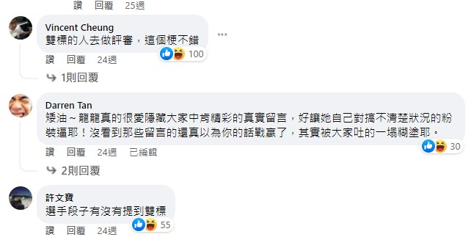

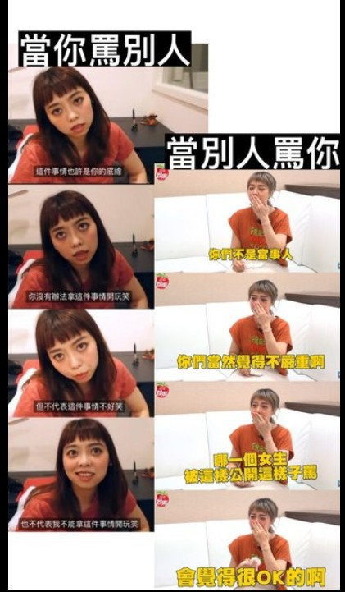
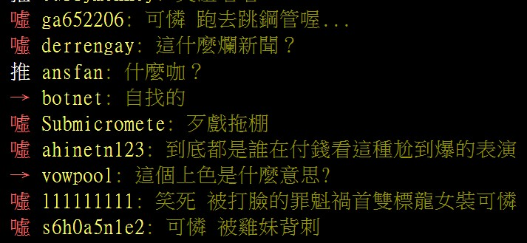

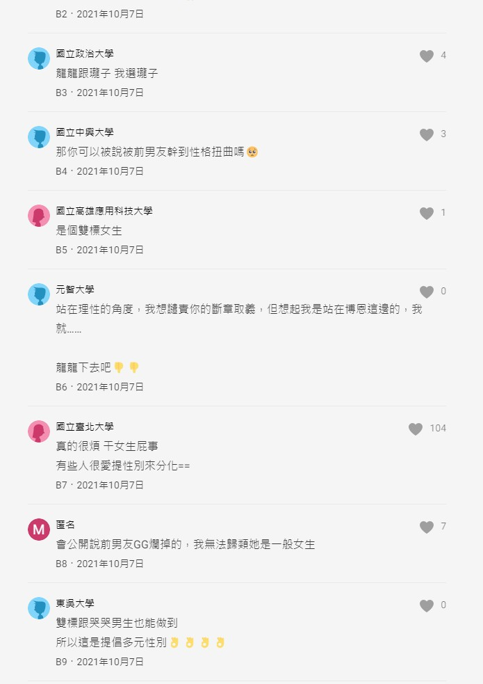
研究動機
提供
網路聲量分析
KOL、企業
V.S
操作風向朝正向發展
3

Slide 4
研究動機
KOL
經紀公司
企業
檢視自身網路聲量
維持藝人價值
尋找代言人
協助建立策略
減少負面輿論
觀察輿論
提升產品、服務價值
提升自身價值
4

Slide 5
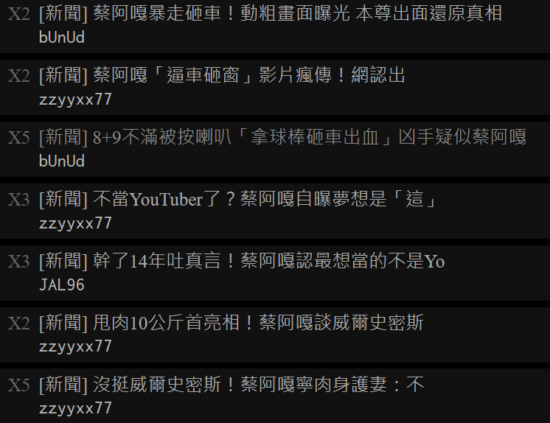
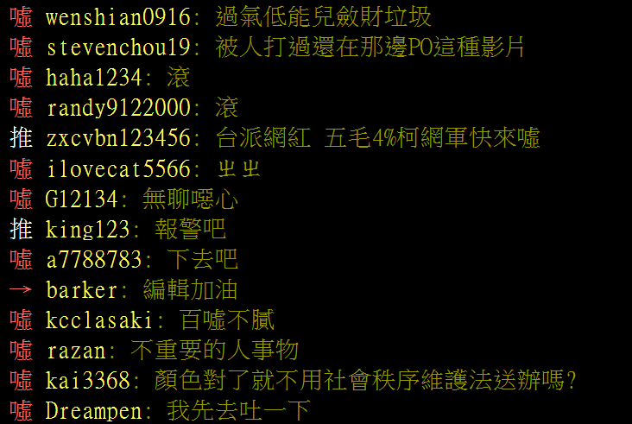

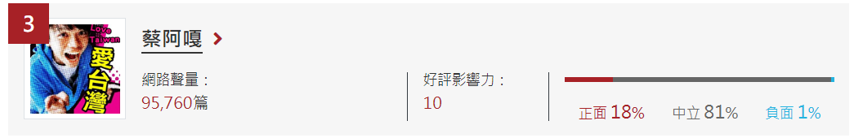
市面上問題
推論
透過網路爬蟲技術取得巨量資料，並利用語意情緒分析，產出網路大數據分析
參考網址：https://dailyview.tw/top100/topic/36?volumn=1&page=1
5

Slide 6

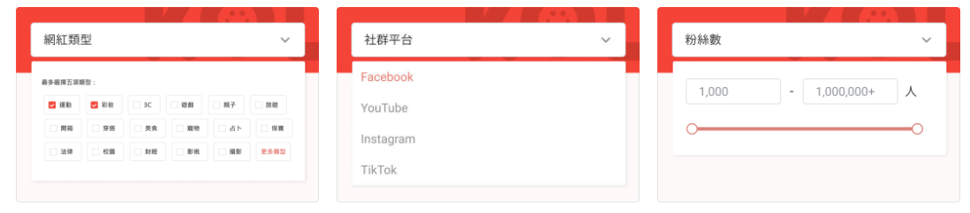
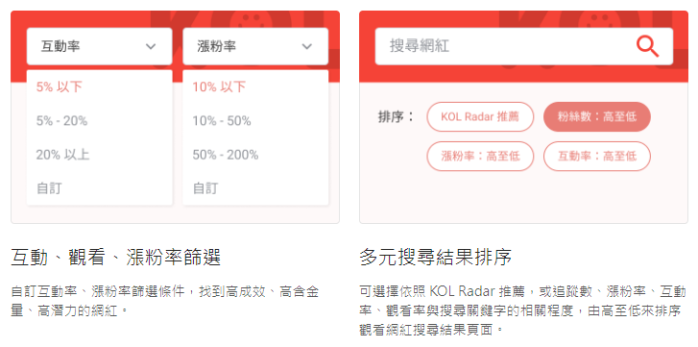
市面上問題
考量負面聲量？
資訊不夠全面
參考網址：https://www.kolradar.com/feature
6

Slide 7
以使用者/KOL本身探討使用之問題
資訊不夠正確、不夠全面
導致
決策成本提高
行銷成本提高
7

Slide 8
系統特點
系統特點
解決
優化模型情緒面向分析功能
資訊不夠正確
整合多項決策可參考之指標
資訊不夠全面
資料來源透明化，供決策者即時掌握資訊
資訊不夠全面
8

Slide 9
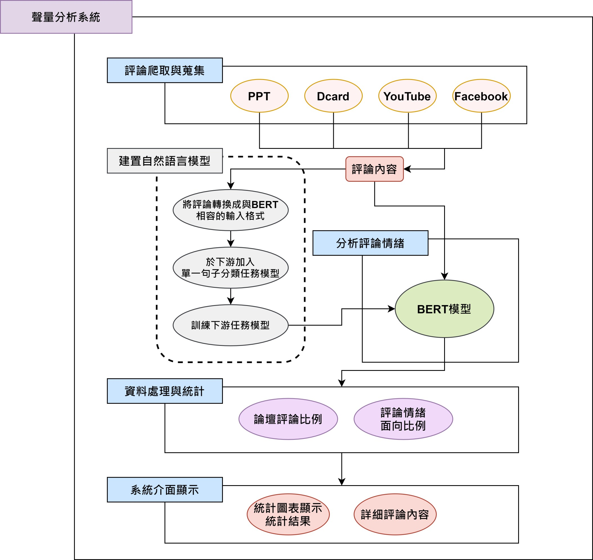
系統建置
流程圖
9

Slide 10




資料內容
目標人物之標題、評論
爬取時間
1次/1週
10

Slide 11
系統建置
流程圖
11

Slide 12

核心技術-建置與訓練語意分析模型
Hugging face
使用模型
BertForSequencClassification
使用版本
bert-base-chinese
12

Slide 13
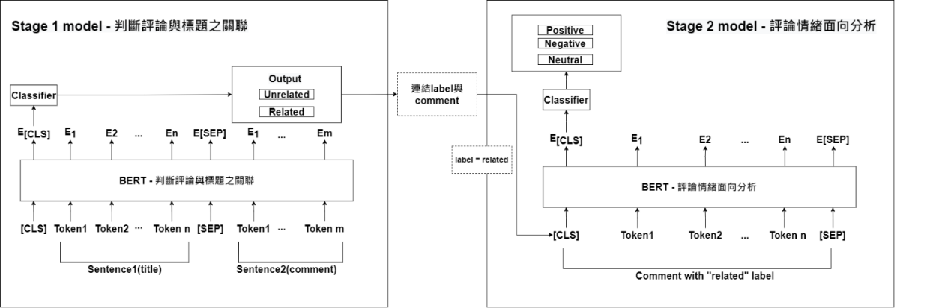
建置與訓練語意分析模型
13

Slide 14
案例
標題：館長是真的差還是被黑
評論 | 評論內容 | 與標題相關
1 | 館長是最頂的 | 相關
2 | 真的差才有人要黑 | 相關
3 | 8+9神格化 讚讚 | 相關
4 | b17去哪了 | 無關
14

Slide 15
案例
標題：館長是真的差還是被黑
評論 | 評論內容 | 與標題相關 | 情緒面向
1 | 館長是最頂的 | 相關 | 正向
2 | 真的差才有人要黑 | 相關 | 負向
3 | 8+9神格化 讚讚 | 相關 | 負向
4 | b17去哪了 | 無關
15

Slide 16
系統建置
流程圖
16

Slide 17
17

Slide 18




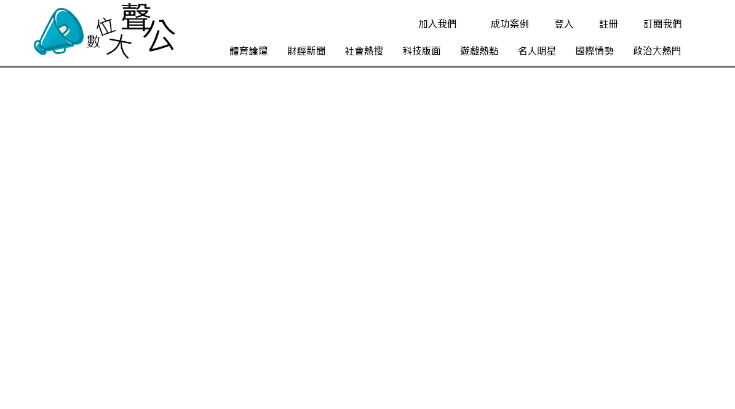










TOP 5
話題熱門人物
輸入欲查找目標
蔡阿嘎
館長
網路討論度 :
謝和弦
網路討論度 :
連千毅
網路討論度 :
網路討論度 :
目標分類
政治
人物
Youtuber
體育
選手
實況
主播
Vtuber
網紅
藝人
···
···
18

Slide 19


館長
話題熱門人物
進階聲量分析
蔡阿嘎
館長
謝和弦
連千毅
資料分析時間：2022/1/1~2022/5/1
情緒面向分析
···
···
中立
負面
正面
19
資料來源：Youtube、Dcard、Ptt···

Slide 20




館長
話題熱門人物
資料分析時間：2022/1/1~2022/5/1
蔡阿嘎
館長
謝和弦
連千毅
資料分析時間：2022/1/1~2022/5/1
YouTube
···
社群粉絲人數：41.4 萬位追蹤者
已收集留言數：92.4 萬留言數
···
更多資訊
20

Slide 21
館長
資料分析時間：2022/1/1~2022/5/1
資料分析時間：2022/1/1~2022/5/1
YouTube
社群粉絲人數：41.4 萬位追蹤者
已收集留言數：92.4 萬留言數
459.6K則
5月1日
查看詳細評論
中立
負面
正面
點我查看文字雲
21

Slide 22
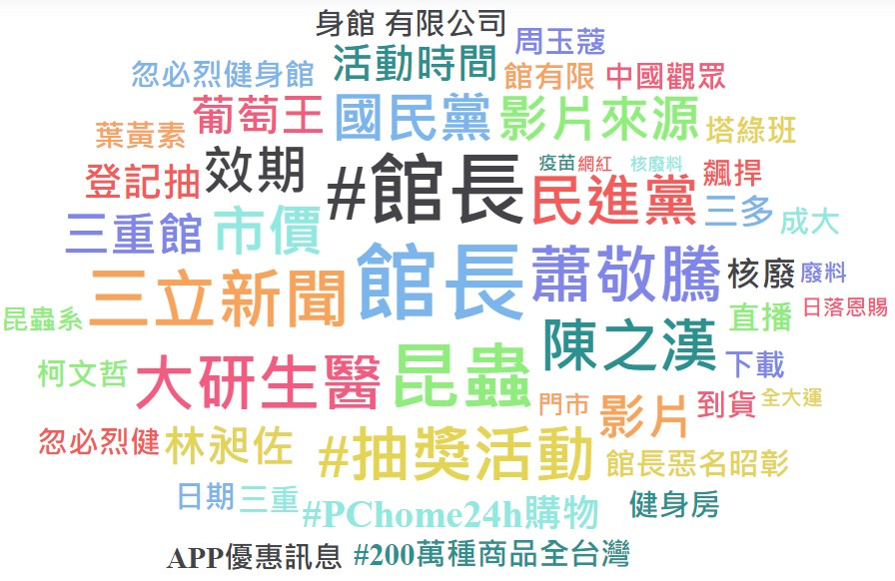
館長
資料分析時間：2022/1/1~2022/5/1
資料分析時間：2022/1/1~2022/5/1
22

Slide 23
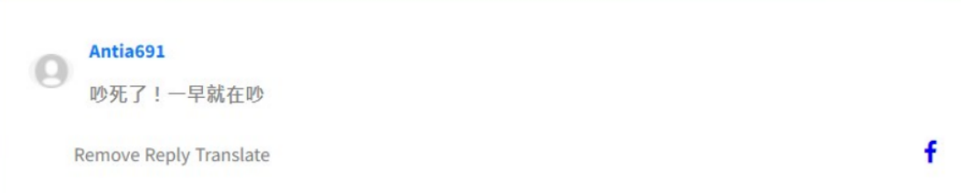
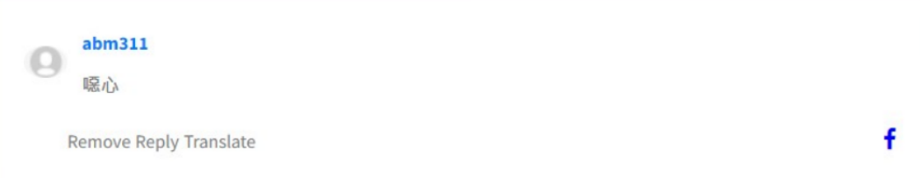
資料分析時間：2022/1/1~2022/5/1
館長
資料分析時間：2022/1/1~2022/5/1
資料分析時間：2022/1/1~2022/5/1
負面詳細評論
查看來源
查看來源
23

Slide 24
商業模式
廣告收入
廣告商投放廣告至網頁上以賺取廣告費
訂閱模式
專業版月費 5999 元新台幣
企業版視需求調整月費 9999 元起
24

Slide 25
預期效益
提供企業快速掌握準確、客觀資訊
優化模型，提供比市場更佳之情緒面向分析
公開資料內容，降低企業資訊不對等之狀況
幫助企業、意見領袖改善自身規劃，針對行銷策略進行調整
25

Slide 26
END

Slide 27
Backup
互動率計算公式
不重複的（按讚＋留言）/ 影片播放次數
不重複的（按讚＋留言＋分享）/ 粉絲人數
不重複的（按讚＋留言 ）/ 粉絲人數
27

Slide 28
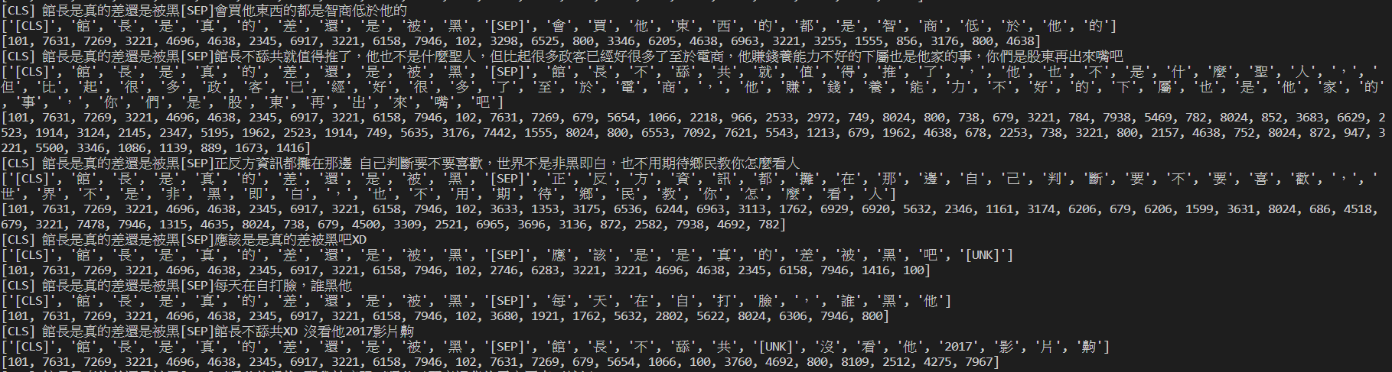
Backup
透過 BertTokenizer 將文字轉為模型輸入格式
28

Slide 29
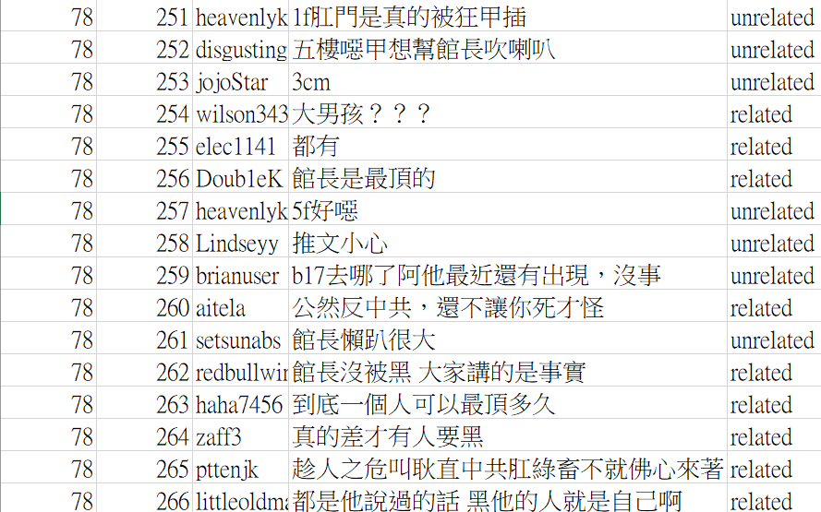
Backup
人工標籤
29

Slide 30
Backup
 | 免費版 | 專業版 | 企業版
社群資料來源 | FB、Instgram、Dcard、Youtube、PTT |  | 依照客戶需求調整
評論情緒面向分析
各社群平台 評論情緒面向分析
各社群平台分析
貼文留言文字雲圖分析
視覺化數據分析圖表
網紅社群數據匯出（CSV）
人工標籤
TWD
TWD
TWD
月費
0
5999/月
9999起/月
30

